Slide 1
RegionAdapter<T>
Region과 View의 컨트롤을 연결해주는 역할을 한다.
RegionAdapter는 RegionManager가 관리를 한다.
기본적으로 연결을 지원해주는 컨트롤은 ContentControl, ItemsControl, Selector가 있다.
이러한 컨트롤을 연결해주는 Adapter들은 ContentControlRegionAdapter, ItemsControlRegionAdapter,
SelectorRegionAdapter가 있으며 기본적으로 Prism에서 제공해준다.
이외에 StackPanel과 같이 Prism에서 제공하지 않는 다른 Control에 Region을 연결하고 싶을 경우
Custom ResionAdapter를 구현하면 된다.

Slide 2
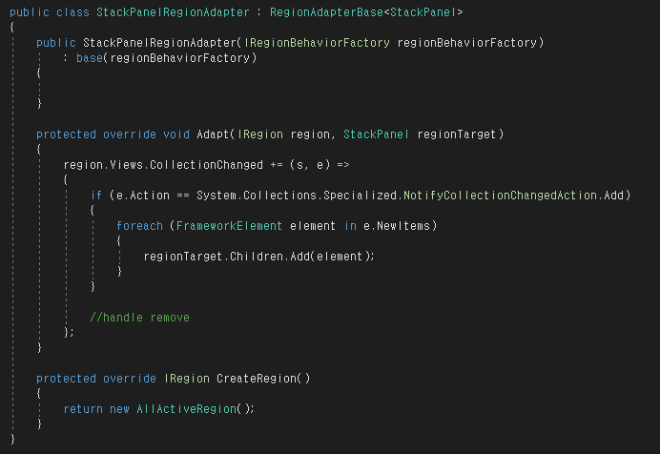
RegionAdapter<T>

Slide 3
RegionAdapter<T>
AllActivityRegion
SingleActivityRegion

Slide 4
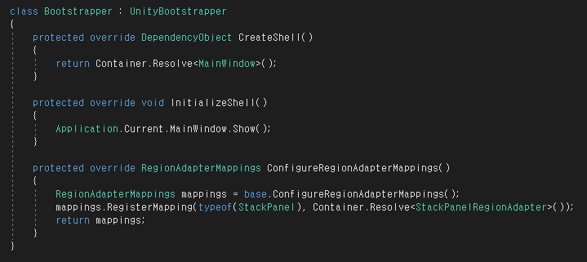
RegionAdapter<T>

Slide 5
RegionBehavior
Prism의 Region에서 제공하는 기능으로 WPF에 있는 Behavior<T> 클래스와 같은 기능을 제공한다.
Behavior<T> 클래스는 트리거 객체에 추가 상태(?)와 명령어를 제공하기 위한 클래스 이다.
직접 구현할 필요는 없지만 View가 Region에 Attach가 되었을 때 View 혹은 ViewModel에서
이벤트가 발생하여 Region을 변경할때 필요하다.

Slide 6
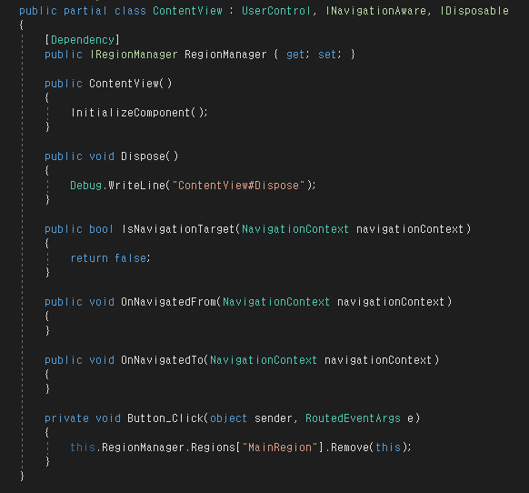
RegionBehavior

Slide 7
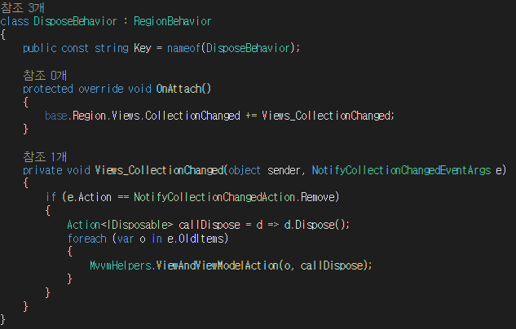
RegionBehavior

Slide 8
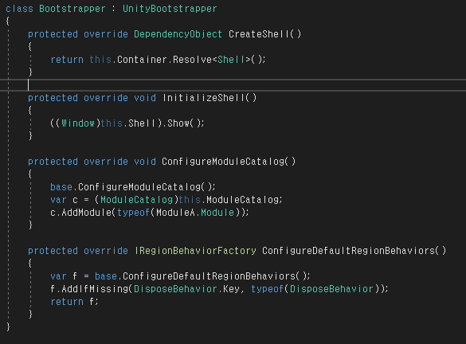
RegionBehavior

